Slide 1
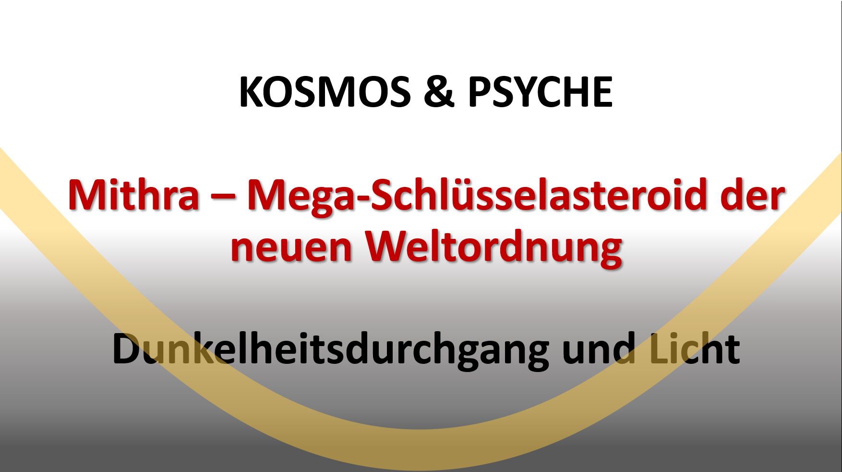
KOSMOS & PSYCHE
Mithra – Mega-Schlüsselasteroid der neuen Weltordnung
Dunkelheitsdurchgang und Licht

Slide 2

Mithra 4486 22.09.1987, 23:54 UT, Smolyan, BUL
Symbolvorschlag: Stierhörner bzw. der Weg unten herum ins neue Leben
AP-S/3,27J/3,0°/0,66/1,8km exz.! Venus←,Mars→ weit in Richtung Jupiter
sehr langsam rotierend 67 h stärkster bifurkierter Asteroid (Stierhörner)
EH 22.09.1987, 23h54, Smolyan, BUL, Entdeckungsgrad: 07°17 Widder Opp. Venus
Benannt nach dem aus einem Fels geschaffenen, über den Himmel ziehenden persischen Licht- / Sonnengott, allüberwachender Gott der sozialen und großen kosmischen Ordnung, des Rechts, der Jahreszeiten, der Eide und Verträge, brachte die Dinge wieder in Ordnung und als wahrheitsliebender Wohltäter den Segen der gerechten Ordnung, regelte die Verbindung zur Götterwelt, strafte die Ungerechten. Er schoss einen Pfeil in den Himmelsfels, was Regen brachte / eine Quelle des ewigen Lebens entspringen ließ. Gottheit für Männer mit Autorität. Begleitet von 2 Göttern der Gerechtigkeit (wurden römisch zu Cautes für Sonnenaufgang/Frühling und Cautopates für Sonnenuntergang/Herbst).
Auch im EH ablesbar: die Macht-Geheimbünde des abweichenden römischen Mithras-Mysterienkults in unterirdischen, den Kosmos symbolisierenden Höhlen mit Stiertötungsbild (Tauroktonie) zur Erneuerung der Welt / des Lebens. Männlich initiierende, transformative, magische Übergangsrituale v.a. zur Wintersonnenwende - Kampf Licht vs. Finsternis - als Sol Invictus-Sonnenkult verehrt inkl. 7-schrittige Einweihungen (mit Durchhalteprüfungen, Todessimulationen und Neugeburt, betonte Todesmut, Disziplin, loyale Kameradschaft, Verschwiegenheit) gemäß der Planeten mit Saturn als höchster Stufe: initiatischer Saturn-Sonne-Asteroid. Höhlengleichnishaft befreiende (im Stirb und Wer-de) vs. schwarzmagisch bindende initiatische Dunkelschwellen-Rituale. Geheimbünde / -initiationen. Kosmische Umbrüche zur Neuordnung / zum luciferischen Hierarchie-Aufstieg nutzen. Hohe neue Licht-ordnung und das zuerst lichtmeidende Pendeln ins Dunkel / ins Karma. Wenn das neue Licht kommt werden die Dunkelkräfte panisch und nutzen ihre gebündelten Verdunklungschancen. Steht oft stark bei kollektiven, auch schwierigen Neuordnungsumbruchs-Charts (04.07.1776/14.07.1789/30.01.1933/ 01.01.2000, 11.09.2001, 04.01.2011), bei Welt-Organisationen und Geheimbünden. Das EH hat viele problematische Seiten, die ab 1987 in der Neuen Weltordnung der Globalisten umgesetzt wurden.

Slide 3
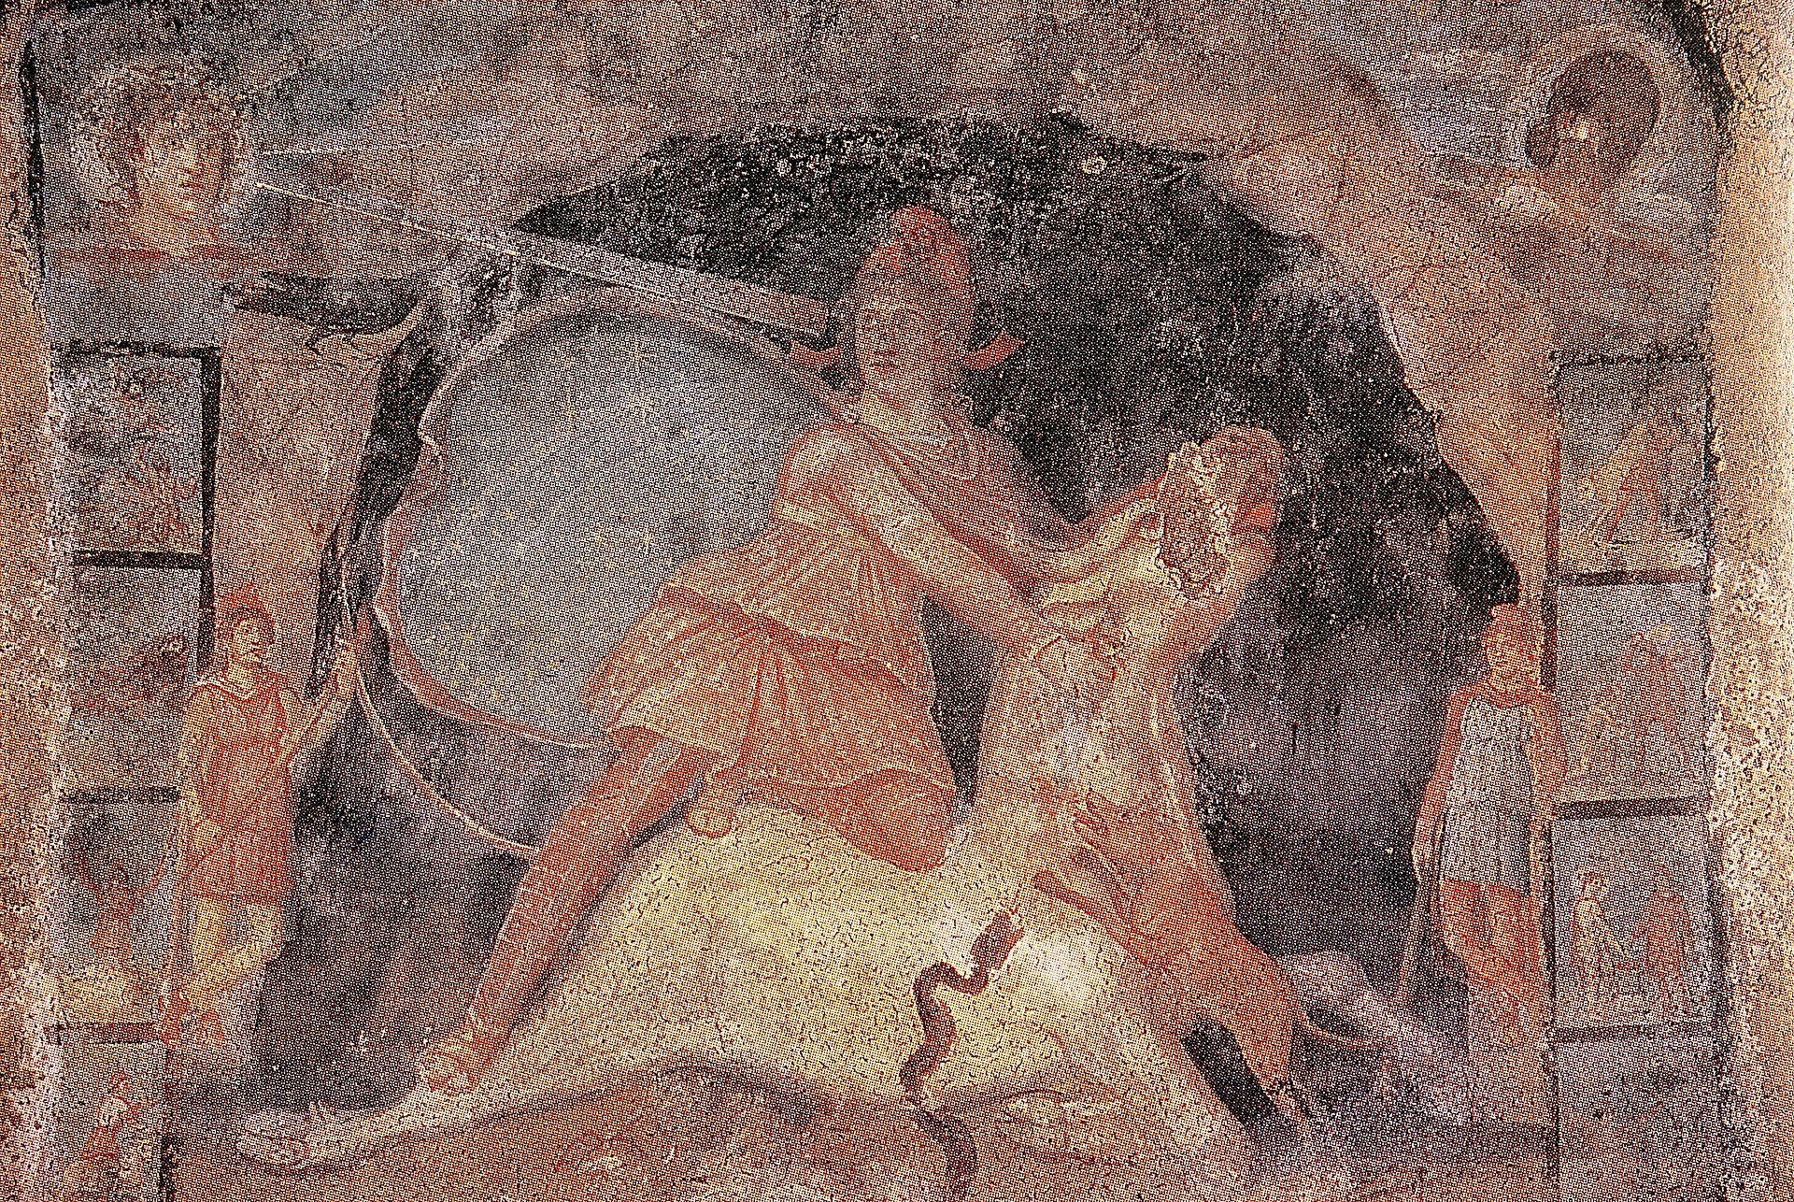
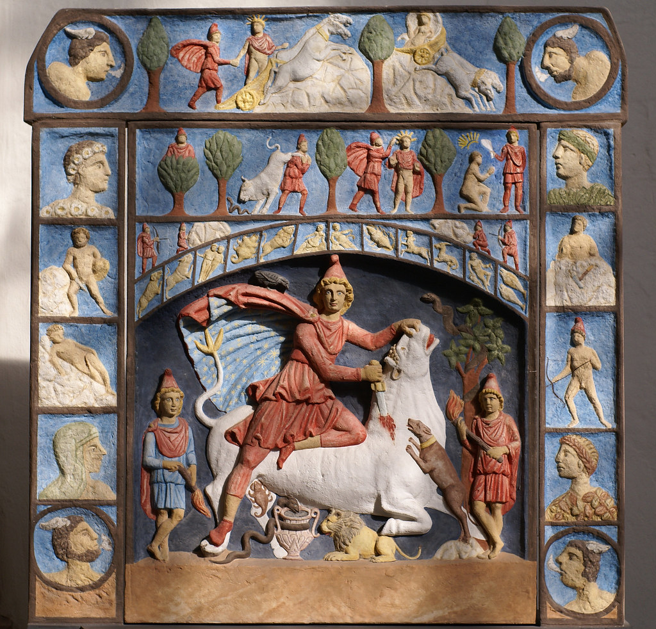
Tauroktonie als kosmisches Jahresbild
Mithras mit dem Sternenumhang tötete mit abgewendeten Gesicht den Ur-Stier als symbolischen Neustart des Lebens, daneben stehen der Hund, die Schlange, die das Blut trinken. Der Skorpion als Symbol der bösen Kräfte greift die Hoden, die Lebenskraft an. Weitere abgebildete Sternbilder sind Löwe und Rabe. ‚In der persischen Mythologie (Mihr yašt) wird Mithra auf seinem Weg über den Himmel von Rašnu und Sraoša, den Göttern der Gerechtigkeit, begleitet. Am Tage und in der Nacht wechseln sie dabei ihre Positionen‘ (WIKI). Die im römischen Kult mit überkreuzten Beinen stehenden Cautes mit erhobener Fackel und warmen sommerlichen und Cautopates mit gesenkter Fackel in kalten winterlichen Farben symbolisierten nach Ulansey den Jahresverlauf und die kreuzende Ekliptik und den Äquator, auch symbolisch die aufgehende Sonne, den Osten, den Tag, das Licht, die Hoffnung und das Leben. Cautes ‚wird dem Aldebaran, ein Stern im Sternbild des Stieres, zugeordnet, durch dessen Überwindung der Frühling zurückkehrt. Dieses Sternbild wurde in der Antike dem Sommer zugerechnet. Cautopates hingegen symbolisiert dann die untergehende Sonne, den Westen, die Nacht, Leiden und Tod. Er wird mit dem Antares im Sternbild des Skorpions in Zusammenhang gebracht, der in der Antike den Beginn des Winters anzeigte‘ (WIKI).

Slide 4
Initiationen des römischen Mithras-Kults
Allgemeine Merkmale der Rituale: Die Einweihungsrituale des Mithraismus waren streng geheim und durften nicht aufgeschrieben werden.
Die Einweihung fand in unterirdischen Mithräen statt (symbolisch als Höhle der Welt) über 680 wurden über Mittel-Süd-Ost-West-Europa, Nordafrika und Kleinasien verteilt gefunden.,
Jede Stufe war mit Vorbereitung (Fasten, Reinigung, sexuelle Enthaltsamkeit), Prüfungen, Eid der Treue und Verschwiegenheit, symbolischem Tod und Wiedergeburt, und einem gemeinsamen sakralen Mahl verbunden. Die Aufnahme in die neue Stufe verlief über neuen Namen, neue Kleidung, neue Insignien.
Die Rituale waren sehr dramatisch und emotional intensiv. Es gab körperliche und psychische Prüfungen (Kälte, Hitze, lange Dunkelheit, Angst, Führung mit verbundenen Augen und Fesselung), Feuerrituale und Reinigungsrituale mit Wasser.
Zentrale Themen: Überwindung der niederen Natur, Aufstieg der Seele durch die Planetensphären, Treue zu Mithras.
Die im genaueren mysteriös gebliebenen 7 Schritte der Einweihung im unterirdischen römischen Mithraskult waren:
1. der Rabe / Corax, galt als Bote des Mithras und war die unterste Einweihung entsprach dem Merkur: Prüfung: Gehorsam und Demut, Aufgabe: die Eingeweihten mussten bei Kulthandlungen und beim Essenreichen dienen, ein Beobachten und Lernen.
2. der Bräutigam / Nymphus entsprach der Venus. Dieser Grad stand für die Aufnahme in die Gemeinschaft. Der Initiand wird symbolisch mit Mithras „verheiratet“ Trägt einen Schleier (wie eine Braut). Symbolisiert die spirituelle Vermählung mit dem Gott oft symbolisiert durch ein Reinigungsritual, bei dem sich die Mitglieder wie Bräute dem Gott hingaben
3. der Soldat (Miles) Kriegerweihe. Der Initiand erhält ein Schwert und einen Kranz, er muss den Kranz ablehnen mit den Worten: „Mithras ist mein Kranz“. Symbolisiert den Kampf gegen das Böse und absolute Treue. Disziplin, Todesmut und Durchhalteübungen
4. Löwe (Leo) dem Jupiter zugeordnet. Feuerweihe: Der Initiand wird mit Feuer gereinigt. Er darf Honig auf die Hände und Zunge bekommen Ein wichtiges Ritual dieser Stufe war die Reinigung von Zunge und Händen mit Honig, was symbolisierte, dass der Novize die Wahrheit empfing und bewahrte.
5. Perser (Perses) entsprach dem Mond: Mystische Stufe Symbol: Sichel (Sichel des Mondes) und die phrygische Mütze Verbindung zum persischen Ursprung des Kultes
6. Sonnenbote (Heliodromus): Der Sonne (Sol) zugeordnet. Dieser Grad vertrat den Sonnengott auf Erden und trug während der Zeremonien die Attribute der aufgehenden Sonne, oft eine strahlende Krone. Symbolisiert die enge Verbindung zu Mithras als Sonnengott (Sol Invictus),
7. Vater (Pater): Dem Saturn zugeordnet. Die höchste Stufe. Der Pater leitete die Gemeinde, das Mithräum, fungierte als Priester und nahm die Einweihungen der niederen Grade vor. Trägt eine phrygische Mütze, einen Stab und den Ring. Er repräsentiert Mithras selbst auf Erden Saturn-Stufe (Vollendung, höchste Weisheit

Slide 5
Verdichtete Übergangsriten des EHs - persisch-römisch-astrologisch
Von der großen Dunkelphase in Mithras neues Licht der Gerechtigkeit
Von der verwertenden/beziehungsängstlichen/ansteckungsängstlichen Jungfrau in die Waage
Vom Kleinen, Nahem ins behütet Globale des Galaktischen Zentrum Sonne-Mond Qua. GZ-Ceres
Entfaltung des jungfrauhaften Geldverdienens / Revieraufbaus / gemeinsamer Übergang von der Feigheit zum individ. Mut bei Karmakonfrontationen: Venus-Mars-Sonne-Mond-Konjunktion im NM → zur Halbsumme Mond-Sonne = Venus / Mars im EH
Von der äquatornahen plutonischen Persönlichkeitskrise (erdmittelpunktsbezogen = chthonisch untenherum in die Neugeburt des Lebens) mittels der Deklinationskaskade Sonne / Mond = Pluto → Mond / Pluto = Nordknoten
Vom 1. Jungfrau-Neumondthema auflösend zum neuen finsternishaften 2. Jungfrau-Neumondthema
Von vor der SoFi (Saros 134) durch den erinnyenentfesselten Feuerkreis bis nach der SoFi - analog der unbesiegbaren Sonne Sol-Invictus.
Diese SoFi ist der halbjährlich ereignisrahmende Globalisierungsstartschuß für durchlebte vs. gewaltsam projizierte Übergänge:
Vom Abstieg des Pluto erdbemächtigend über den Äquator 1. am 12.11.1987 nach unten einbindend in die irdischen Gemeinschaft
Vom Wurzeln/Städte zerstörenden/neuaufbauenden Stier-Saturn-Uranus ab 1942 → globalen 1.Schütze-Saturn-Uranus 13.02.1988
Vom neototalitären kz-mäßig einsperrenden, bestrafenden Steinbock-Uranus-Ingress ab 20.12.1904 (mit teuflisch-karmischen Gesellschaftsmeisterrechteck WAS-Ino-Saturn-Lucifer Opp. LÖW-Israel-Aschera T-Qua. SKO-Levy – wg. Massenmord ausgestoßene Leviten in Trigon/Sextil zu WAA-Mars Opp. WID-Jupiter, incl. Neptun-Jakoba-Magdalena und lilithische Schatten (Frauenrechte, auch den in einer Bedrohungssituation von ihm intrauterin erlebten Abtreibungsversuch) zu Jesus zurückbringenden Merkur-Yehushua-Ceres Opp. Int.Lilith T-Qua. Maria) → zum weltneuordnenden, Gewaltkarma durch nazijagende Medizin-Pharma-Mossad-Antifa-Gewalt beantwortenden (Wiesenthal-Mars Opp. Chiron Qua. Mondknoten) 1.Ingress 15.02.1988
10° fix Äquator-Pluto/Lucifer/Sedna/Orcus-AC plus Saturn-G.A.-Angstdurchgang durch alles zurückkehrende Karma mit Todeserfahrungen und Gerichtetwerden zum lichteren aufrechten Aufbau. Die plutonisch-luciferisch-orcisch-sednahafte gesamtkulturelle Selbstmordphase / Gesamt-Karmabeleuchtungs / -durcharbeitungsphase der Hochkultur- / Religionsgründungen nach dem Uranus-Neptun-Pluto-Stellium 9-10° Stier Opp. SKO-Saturn T-Qua. WAS-Jupiter 577 v. Chr. + der Konj. zum Äquator-Pluto 10° SKO auf dem MC in Davos (Qua. Mars) im Sarosstart 134 ab 22.06.1248 im Großtrigon Drakonia und Sonne-Mond-DC Opp. Aschera-geldgetriebener Jakoba-AC im Drachen-Apex im T-Qua. Epstein

Slide 6
Welche Initiation, wo und wie?
von wem lässt man sich initiieren, von wem lässt man sich in welcher Weise führen?:
von der (Pandemie- u.a. )Angst und deren dämonisch schädigenden massenmedial propagierten Angstminimierungshandlungen
von der Wissenschaft (der erhellenden oder der dunkel knechtenden?)
vom Licht auch in seiner Abwesenheit, todesmutig Mithras in initiatischen gemeinschaftlichen Stirb und Werde-Geheimritualen den entschiedenen Schwellen durchschreitenden Handlungen folgend (Widder-Mithra in 9)
von welchen Clubs, von welchen Geheimgesellschaften, von dem Dunklen verfallenen (schon von jeher luciferisch durchdrungenen Charts) digitalen globalen Institutionen (United Nations-Sedna-Harmonia auf 10° Stier Opp. Pluto-Lucifer auf 10° Skorpion Qua. AC-Orcus Opp. Hertz
von den mit dem CO2-Preis gesellschaftsumbauenden Klimakampagnenmachern (Steinbock-Arrhenius in 6 im T-Quadrat Südknotenherrscher Venus Opp. Mithra
oder von Jesus (Steinbock-Yeshuhua in 6 im T-Quadrat SK-Herrscher Venus Opp. Mithra
Mithras als Sonne-Saturn-Asteroid führt in die neue väterlich verantwortete göttliche Ordnung der irdischen Realität (dunkle Kräfte nutzen auf niederen Ebenen die damit verbundenen, schattenhaften Chart-Konstellation). Jesus führt (in einer Vision erfasst durch luciferisch initiierte intrauterine Fundamentalablehnungen irdisch vater- und mutterlos vom Heiligen Geist Gottes im Mutterleib gerettet (die heilige Trinität ist nicht anderes als die Anbetung der Heiligkeit der göttlichen intrauterinen Errettung von Jesus ohne schützen könnende / wollende irdische Familie) über das Märtyrer-Kreuzigungsschicksal in den Himmel, was aber dann über das größte aller Opfer eine christliche Religionsgemeinschaft / Gesellschaft auf Erden aufbaut.

Slide 7
Mithras verdichtete Dunkelphasen / Übergänge zum Gesamtübergang
20 Min vor Beginn einer So-Fi im Qua. zum GZ, die in der folgenden halbjährlichen Akutphase die neue plutonisch erdbemächtigende Weltordnung von Plutos 1. Überlauf über den Äquator am 12.11.1987, der Saturn-Uranus-Konjunk-tion auf 29°55 am 13.02.1988 mit den deren ersten Ingressen auf 0° Steinbock 14./15.02 Februar 1988 rahmt = die grundsätzliche, China durchlaufende Rahmungsfinsternis der Globalisierung, der elitengesteuerten Neuen Weltordnung.
Es ist eine ringförmige, erinnyenhafte Sonnenfinsternis, sozusagen der brennende Reifen durch den man springen muss. Das Licht des Lichtgotts als äußerer Ringrahmen sowie die wohltäterhafte Gerechtigkeit des persischen Mithra und die umhütende Ceres auf dem GZ rahmen das Übergangsritual, in dem in der Mitte der Sonne die Seelenschatten, die dunklen Gefühle, das Karma konvergiert – das Schlimmste tritt hervor mit erinnyenhaften Höllenöffnungen (Megaira-Tisiphone, Finsternisherrscher Merkur-Erynia Opp. Lameia T-Qua. Alekto-Ino, Trigon Gonggong). Das Übergangsritual / der Dunkeldurchgang wird vom römischen Mithras begleitet / angeleitet.
Mond/Sonne im EH auf 27°/29° Qua. GZ und die SoFi auf 29° Jungfrau in der Angstschwelle kurz vor dem Begegnungs-zeichen Waage bringt die Angst der Verwerter-Egoisten vor der Gerechtigkeit, vor Umverteilungsideen mit fairem Teilen und v.a. einer Begegnungsangst vor anderen Menschen - als Ansteckungsangst vor Pandemien im nun global geöffneten Raum, die man dann teuflisch clever als Gain of Function-Plandemie-Freisetzung selbst der Welt verkauft.
Die Blindführungsrituale des Mithraismus verweisen auch auf den Jungfrau-Waage-Übergang auf ein Vertrauen in das Du, das einen wie ein initiierender Meister durch die Dunkelschwelle führt.
Die Schattenseiten: bindende bzw. strafende Toten- / Unterweltsgötter sind aufgereiht: Orcus auf AC T-Qua. Sedna Opp. Pluto, Pan auf NK, Sauron auf MC, Saturn auf G.A., Arawn steht auf Ixion Opp. Sado T-Qua. Hygeia-Merak auf wissen-schaftlich profitorientierten MC- / NK-Herrscher Jungfrau-Mars auf genozidalen Herero / Israel / Subamara / Rockefellia auslaufend, Ziel: wissenschaftlich / verwertend begangener Genozid in einer richtenden, teuflisch Todeskarma-Wiederkehrangst missbrauchenden, induzierten Massenselbstmordwelle: Orcus-Flood T-Qua. Sedna Opp. Pluto-Lucifer.
exakte Deklinationshalbsummen-Kaskade am Äquator des unteren, chthonischen Durchgangs Sonne / Mond = Pluto→ Mond / Pluto = Nordknoten , mit der schützenden, wiedergebärenden, unsterblich machenden Ceres auf dem GZ.

Slide 8
angstüberkompensierende, pandemievorbereitende, schwarzmagisch-transhumanistisch knechtende Genozid-Wissenschaft
Erstmals ab der genozidal-gottspielenden Chiron Opp. Pluto T-Qua. Orcus-Zeus - Centenniums-SoFi 03.12.1899 (vor doppelndem, lichtvoll-erkennendem Mathesis-EH 28.03.1900, 23:44 UT, Heidelberg mit naturwissensch. Massenvernichtungsschatten mit Atom, Gas, Waffen: Jupiter-Uranus-NK-G.A.-AC Opp. Pluto-SK-DC T-Qua. Orcus/Nessus + globales Neptun-Zhulong Opp. Chiron-Gonggong T-Qua. Lucifer-GZ), v.a. seit den Uranus-Pluto-Konj. 1965/1966 in JUN SXT Krebs-Orcus plus dem orcisch-luciferischen Kometen-EHs Ikeya-Seki vom 18.09.1965 ist Wissenschaft zunehmend anpassungserzwingend in ei-nem radikal verwertenden angstbetont-suizidalen, autoritären, faschistischen Abwärtssog. Darauf folgte der orwellianische, cancelnde, eugenisch krank-machende bis ausmerzende Millenniumszyklus vom 30.12.1999 mit Chiron-Pluto-Orwell-Magion-Konj. Qcx Saturn, T-Qua. Walpurga Opp. Israel-Nemesis (einer Holocaust-Nemesis, auch da teils umkehrend der Holocaust-Zyklus vom Chiron-Pluto ab 19.07.1941 abgelöst wurde). Mit der virologisch-autoritä-ren Corona-Ausbruchs- / Asocial Distancing-Deklinations-MoFi vom 16.07.2019, wo Jupiter-Saturn-Pluto-MK-Sonne-Mond-Venus erdbemächtigend im nahezu gleichen Abstand zum Äquator standen und ein Jupiter-Neptun-Lucifer T-Qua. die Uranus-Pluto-Grade entgrenzt luciferisch globalisierte, ist es vollends umgekippt. Die Dopplung Mithra-EH / 1. NWO-SoFi 22./ 23.09.1987 ist ein weiterer, geheimbündegeprägter Wissenschaftsklimax, was v.a. zur Corona / Genimpfzeit jungfrau-totalitär entgleiste, aber auch im immer stärker digital-kontrollierten Transhumanismus in die dunkle Knechtung führt:
1. Jungfrau Neumond 24.08.1987 in Karmaverdichtungs-Konjunktion Südknotenherrscher Venus / Nordknotenherrscher Mars, alle auf 0° nahe Regulus Qua. der Glaubenskrise / dem Glaubensbekenntnis Credo oder aber dem Digitalisierungs- / Transhumanismus-Sog. EH mit Mond-Sonne in der Jungfrau im karmischen Qcx. zum Widder-MC-Jupiter und global ausdehnend Qua. GZ
2. Jungfrau-Neumond, eine feuerringförmige SoFi (letzter Grad) 20 Min. später der erinnyenhafte karmakonfrontierende Dunkelheitsdurchgang
AC-, H2-, H12 in Jungfrau (Sonne, Mond) plus MC- und Nordknoten-Herrscher Mars-Herero in der Jungfrau = Anlageentfaltungs- und öffentliche wie auch ganzheitliche Berufungsresultate und die Zukunftswege der Nordknotenherrschers sind alle jungfrauhaft: Jungfrau-Angst-Wissenschaftshöhepunkt.
Herrschendes Resultat am MC: reflexiv, aber im Großen Stil (R-Widder-Jupiter) unsterblichkeitsanstrebend (Athanasia) transhumanistisch (Lamettrie), hemmungslos all-eindringend durchschauend und knechtend (Sauron) wissenschaftlich (Scientia). Angstschürend mit Panik, Panikdemie, Plandemie durch: Orcus auf dem AC Qua. Pluto-Lucifer, der 3 Tage später entdeckte Pan () und Spartacus (Versklavung, Sklavenaufstand) auf dem Nordknoten.
Angstschwellen bei der Karmakonfrontation mit tiefsten Schatten und Projektion: Orcus auf dem AC Qua. Pluto-Lucifer, Aakashshah Trigon Sonne-Mond, Feuer-Großtrigon Karma/Eris/soghaft mit Karma konfrontierender Saturn-G.A., Finsternisherrscher Merkur geht ins Südknotenzeichen
Jungfrau: Feinanalysen, differenzierte Wissenschaftsentdeckungen, die Ängste der Jungfrau vor Ansteckung in der großen weiten, nannyhaft behüteten Welt (Qua. GZ-Ceres) mit wissenschaftlicher Kontrolle, Digitalisierung und Etablierung einer Gesundheitsdiktatur kurz vor Ende der 1861/62er Macht-periode, Verwertung, vor allem auch der Sexualität. MC-NK-Herrscher Mars in 2 = Geld-Revieraufbau mit Genozid Herero-Rockefellia-Israel-Subamara
Wahrheitssuche, Richten und Bestrafen: Truth-Orcus Konj. AC, Justia Konj. Mond-Sonne Opp. Veritas-Gaea, Aletheia-Damocles Opp. Nessus-Asbolus in Trigon/Sextil der Pluto-Lucifer Opp. Sedna-Harmonia, Karmakonfrontation durch Saturn auf dem Konvergenzsog des G.A.
Die computationale KI (Yannlecun) steht dazu noch in der weiten Uranus-Pluto-Halbsumme, Mond steht in enger HS Shannon (KI-Vorreiter) / Sonne

Slide 9
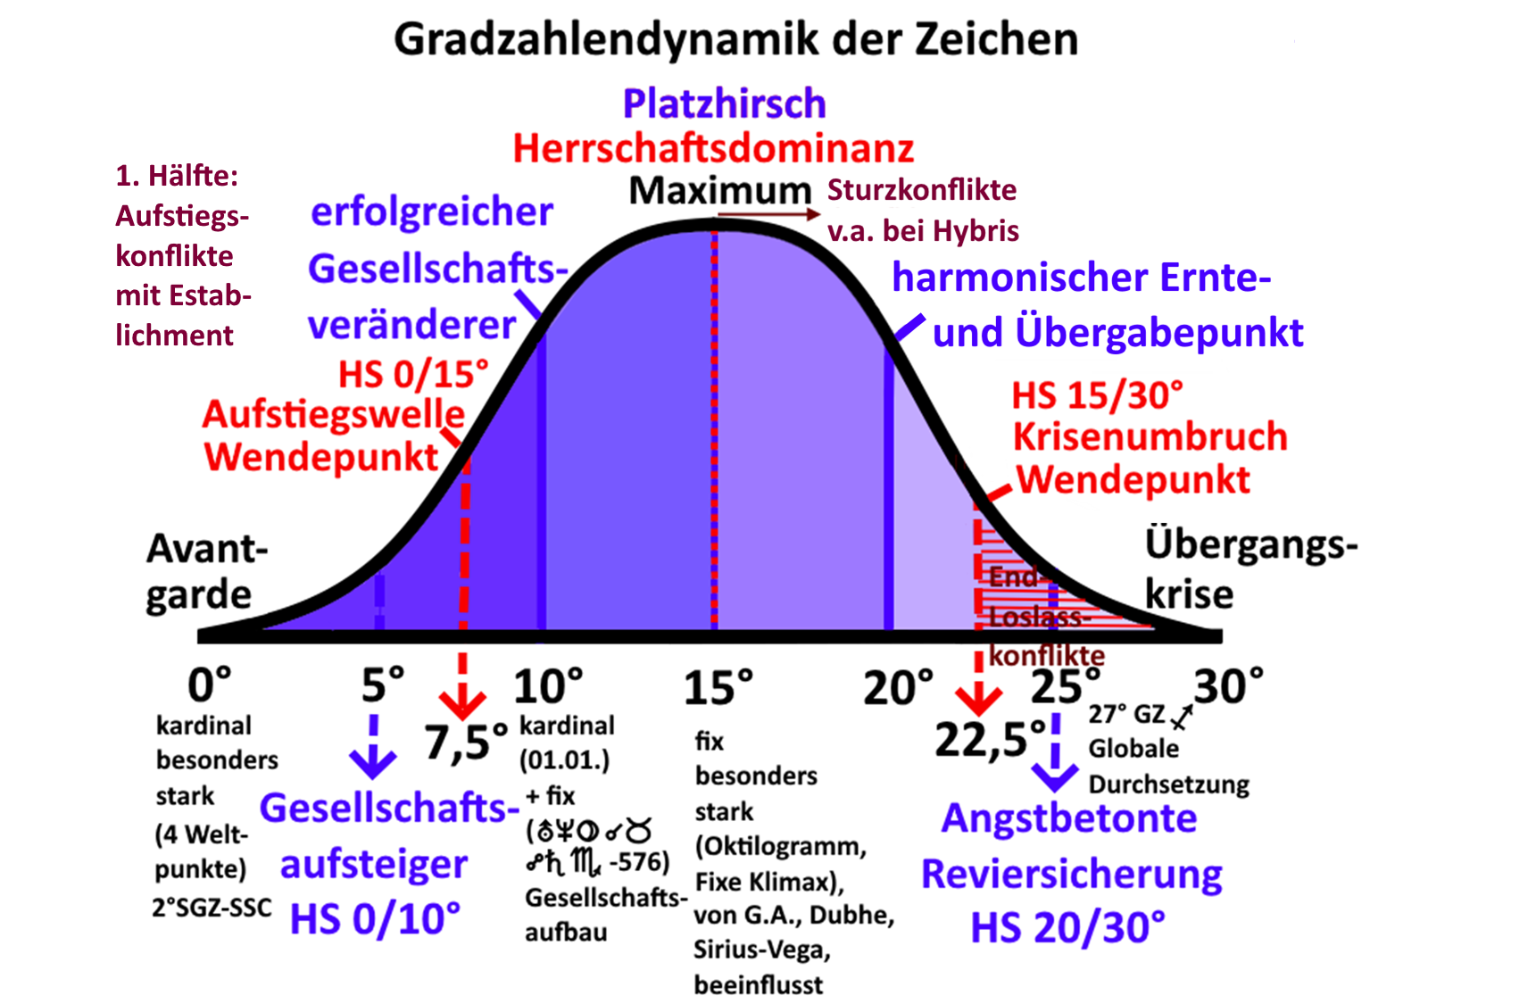
Beharrend fixierende Charaktere halten bis zum Ende des Zeichens an der Gewohnheit der lange angesammelten Zeichenenergie
fest, auch wenn an sich keine neue bzw. expansive Dynamik mehr
darin ist, radikale Charak-
-tere gehen dann in den
angstschürenden End-
krisengewinnler-
Raubmodus über.

Slide 10
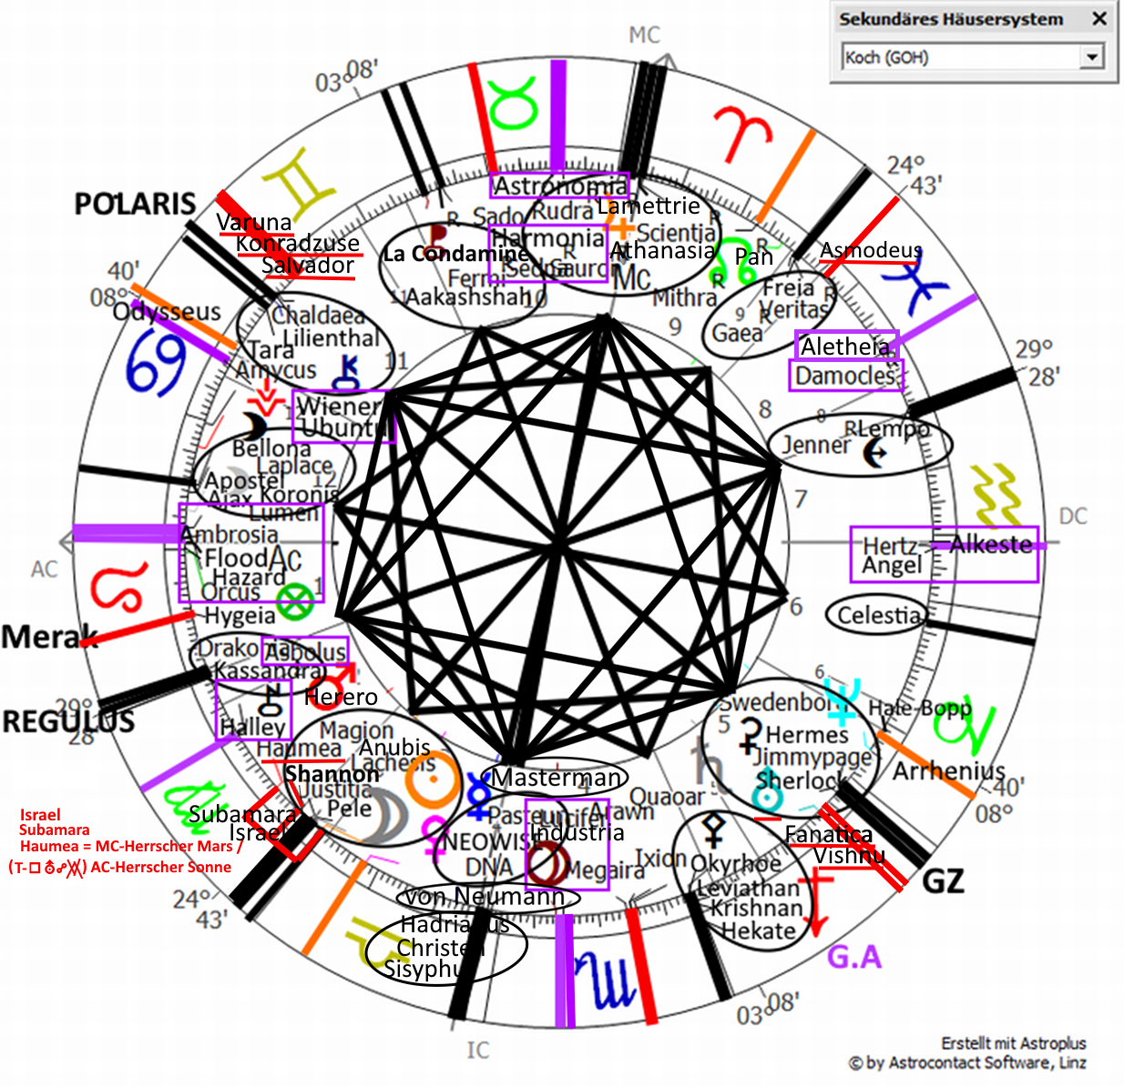
Mithra 4486, 22.09.1987, 23:54 UT, Smolyan, BUL - initiatisch 20 Min. vor dem Beginn der rahmenden Globalisierungs-SoFi
Die schwarze Aspektfigur liegt auf den NM-, den globalen Gal. Zentrums- und verschlankenden Loslass-Zeichenendgraden 26,5 - 0° bzw. dies überkompen-sierend bis zur Kriegsgewinnler- / Zerstörerhaltung. Sie initiierte in der dann sich entfaltenden globalisierten Weltordnung eine panikgetriebene (Pan-Xanthippe auf dem Nordknoten Opp. Ogmios, Jungfrau-SoFi) große ex- pansive, transhumanistisch (Lamettrie, von Neumann), pandemiehyste- rische schwarz-magisch vorbereitete (Rudra, Sauron), wissenschaftliche Knechtung (Sauron) die manipuliert entfesselten, systemauflösenden, dominanter militärisch-vernichtenden (Masterman, Pallas, NEOWISE) genetischen (DNA) Biowaffen (Pasteur) und todesängstlichem Impfdra-koniertum (Jenner-Lempo Opp. Drakonia T-Qua. kettenreaktiver Fermi, Impfpropagandist La Condamine). Global wird ein irdischer nudgender Nannystaat mit umhüllender Scheinfürsorge der manipulativen Ge-- meinwohllenkung errichtet, aber auch als schützende Göttinnen-Umhül- lung bei der ganz präzisen Karmaaufarbeitungszuweisung der Seelen (Ceres auf GZ Qua. Mond-Lachesis) durch die globalistisch geöffnete Welt.
Die beobachtende, ängstliche, Gesundheitsthemen verwertende SoFi-Großkreuz (zweiter JUN-NM hintereinander) auf Magion-Achristou-Justi-tia vs. einer globalen naturnahen Wahrheitssuche (Opp. Gaea-Freia-Veritas) steht im astrologisch-einweihenden, channelnden T-Quadrat zweier Rotations-zentren Chiron-Chaldaea auf Polaris bzw. dem Schwarze-Loch-Sog des GZ mit detektivischem Sherlock, nannyhafter Ceres, Schadzauberer Jimmypage, massenmedialem, tricksendem Hermes, channelnder Swedenborg.

Slide 11
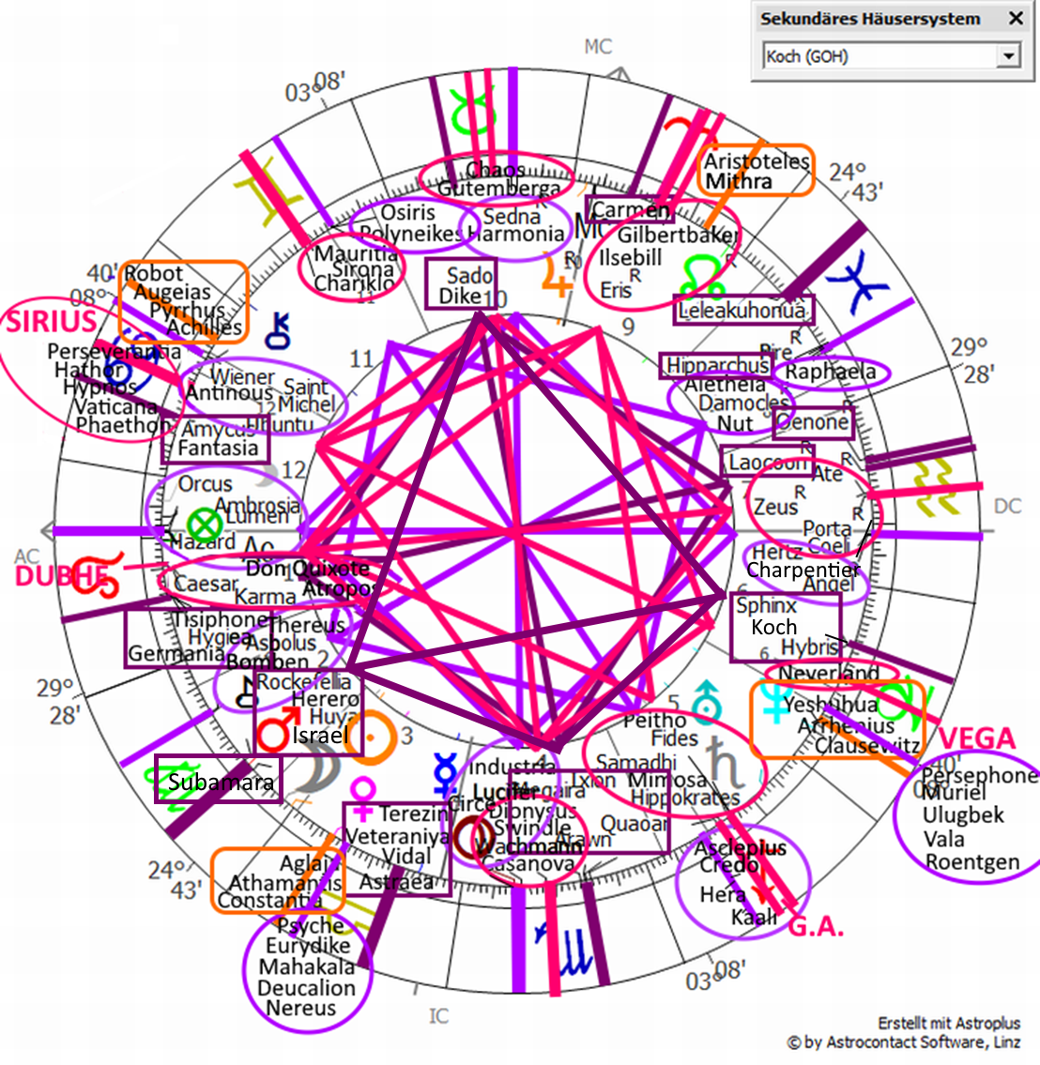
Mithra 4486 EH, 22.09.1987, 23:54 UT, Smolyan, BUL:
10°-15°-20° Aspektfiguren
Im teils unterirdischen, teils höchst kosmisch erleuchtenden, astrologisch-magisch einweihenden, transformativen EH stehen sowohl der eidbruchstrafende Löwe-Orcus, Truth, Hazard (Gefahrenbewusstsein / -suche) als auch Lumen / die sublime Ambrosia am Löwe-AC Opp. Heracles / Angel am DC im höhlenhaften Tiefensog-Qua. zu luciferisch bindenden, erdbemächtigenden Skorpion-Äquator-Pluto / -Lucifer / -Circe in 4 in harmonisch aufbauender Gesellschaftsaufstiegs-Opp. zu Sedna-Astronomia-Harmonia im Stier in 10 auf Uranus-Neptun-Pluto-Grad ab 577 v. Chr.: zieht ins Stirb & Werde, in Machttiefen und wird über Widder-Mithras in 9 Opp. Venus entschieden durchs Dunkel neuordnend zur Neugeburt / zum Licht geführt.
Höchste anhebend-erleuchtete, kosmisch ordnende Allüberblicksautorität: Saturn-Icarus-Samadhi-Hippokrates-Fides am großen Konvergenzsog des G.A.s
in (auch imperial) weltneuordnender 13-15°-Figur mit Caesar-Karma-Dubhe/Eris-Ilsebill/Zeus-Ate-Porta Coeli-Cygnus X-1/Wachmann/Mathesis-Chaos/Rha-
damanthus-Cybele/Phaethon-Sirius-Vaticana-Concordia-Hypnos. In exakter deklinationsparalleler HS-Kaskade
stehen Sonne/Mond=Pluto → Pluto/Mond=NK irdisch machtvoll transformativ 0,2-1,2° am Äquator.
Das EH lag an der Schicksalsschwelle 20 Min. vor Verdunklungsstart der luciferisch elitenglobalistisch
erdbemächtigenden (s. Gates, Fauci, Baric, Epstein, WHO, WEF, CFR, Corona-Ausbruchs-MoFi
16.07.2019) NWO-Jungfrau-SK-Karma-Feuerring-SoFi als H1, 2, 12 (Trigon Pholus) im globalistischen
T-Qua. der lehrenden, astrologisch initiierenden Opp. Chiron-Chaldaea auf Polaris zum channelnden
Swedenborg / zu Hermes / Jimmypage / nannyhafter Ceres auf dem GZ. H5 Widder-R-Jupiter Konj.
Sauron-Scientia-Rudra-Lamettrie-MC herrschen wissenschaftlich, seuchenängstlich plandemisch
und transhumanistisch genmanipulierend knechtend in Gen-Biowaffen-Opp. DNA-Pasteur-IC im
heimlichen coronakontrolldämonischen T-Qua. Koronis-Laplace-Int.Lilith in 12 plus Impfterror-GK:
Pallas Opp. systemauflösender Pholus - Impfaktivist La Condamine Qua. Jenner Opp. Drakonia. Pan
Konj. Spartacus-NK und Slaven am IC zeigen die Angstversklavung der Bevölkerung an, aus der
man sich befreien muss. Weitere astrolog. Gaben sind die zeitqualitätsintuitive Asteria auf dem globa-
len Herrschaftspunkt 1° Steinbock Qua. IAU-Pan-NK. Neptun Qua. Urania-Manto in HS Sonne / Venus.
Die geldmachende, auch die Sexualität digital verwertende / Krankheitsansteckungs- bzw. Berüh-
rungsangst umlenkende, zur Herrschaft fördernde Kraft des NMs auf 1° Jungfrau vor dem EH am
24.08.1987, 14:59 EET/S, Smolyan bei Regulus in exakter Konj. Venus-Mars Qua. großes Gemächt
Mahalingam, Trigon Jupiter, Sextil Chiron wandelte sich im EH zur Mond-Sonne-Achristou-Magion-Justitia-
Konj. in profitabler HS Venus / Mars in Opp. Gaea-Veritas: magisch, antichristlich, richtend vs. global
wahrheitssuchend (transformative Wahrheitssuche auch bei: Truth-Orcus-Lumen auf dem AC und Aletheia
Trigon/Sextil zu Veras-Pluto-Lucifer Opp. Sedna)

Slide 12
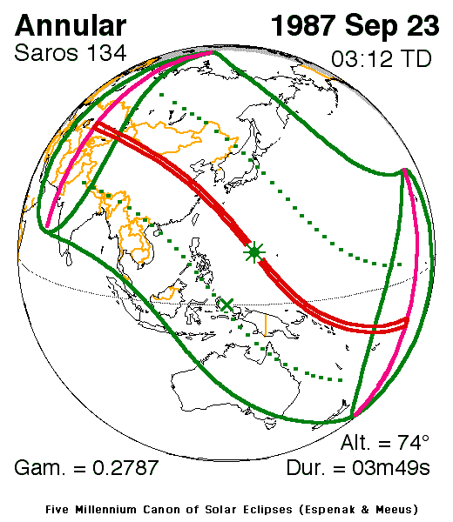

Finsternisverlauf der 1. NWO-SoFi 23.09.1987
Maximale Verfinsterung

Slide 13
Die Einbindungen / Schatten der jungfrauhaften Globalisierungs-SoFis
Die Südknoten-SoFis am 23.09.1987 auf 29° T-Qua. Chiron-Polaris Opp. Ceres-GZ und am 11.09.1988 auf 18,5° Jung-frau auf dem niederträchtigen Abgreifer Nessus Qua. Mithra mit Saturn-Uranus-Astraea auf dem GZ erzeugen bei der die physische Lebenskraft bereits verloren habenden Jungfrau so große Verlustängste, dass sie global verwer-tend überkompensiert werden. In beiden SoFis bringt nämlich der heruntersteigende Äquatorpluto im Skorpion 10° Opp. Sedna T-Qua. Orcus ein Ende der Öl-Chemie-Pharma-Elektrotechnik-Industrie-Weltherrschafts-Äquator-Stier-Zeit 10° seit 1861/1862 mit dem luciferischen Industrialisierung-Kometen C/1861 J1 Tebbutt und der entscheiden-den luciferisch-ixionischen-orcisch-chaotischen SoFi 21.12.1862 – v.a. auch weil Neptun diesen 1861/1862er-Zyklus durch Widder-Neustart 2025/2026 beendete und beide Chiron-Widder-Ingresse 2018/2019, die Menschen durch Schädigungsmedizin zum langjährigen Profit verletzten / töteten. Verknüpft wurde Chiron & Nessus im versklaven-den, das Mengele-Chart voll aufgreifenden Menschenversuche-Niedertrachtsmedizin-Zyklus 10.01.2006 Qua. Slaven (ab 2020), auch brachten Pluto-Zyklen mit Ixion 1994/95, Nessus 1995 + Chiron 1999 Millenniumsproblemthemen.
Die Reduktionskrisen-Gruppen zulaufstarker Mittfünfziger-Machtzirkel Uranus Reduktions-Qua. Neptun auf Löwe-Pluto-Haumea auslaufend und global ehrgeiziger Eliten-Korporatisten von Uranus-Neptun-Zeus im Reduktions-Qua. Eris sind die zentrale verschlankungsverweigernd kriegsgewinnlerhaft überkompensierenden Akteure.
Ebenso wird der Psychopathen-Egos faschistisch entgleisen lassende, aufsteigende Ekliptik-Touchdown von 09.09. 1930 auf 18° Krebs (damals vom Widderfaschismus der Uranus-Pluto-Konj. 1850/1851 angetrieben) mit dem unter-gehenden Ekliptik-Touchdown 24.10.2018 auf 18,5° Steinbock in eine weitere Untergangs-Krise gestürzt (dieses Mal von Jungfrau-Faschisten der Uranus-Pluto-Konj. 1965/1966 in der Jungfrau), was projiziert einen angstversklaven-den anankastischen Kontroll- / eugenischen Depopulationsgeist im Medizin-Bereich (mRNA), der schädlichen Lebensmittel, der CO2-Reduktion, des digital-überwachenden Totalitarismus evoziert. Beim Machtverlust /-sturz des plutonisch Oberäquatorialen 1987 und des Oberekliptikalen 2018 geht man sinnbildlich in die Unterwelt ein und bindet während dieser Übergangskrisen und danach oft auch andere mit sich versklavend in die Masse ein

Slide 14
Global angestoßene Karmabearbeitung und deren Abwehrmechanismen
Wenn Wirkhoroskope von Zyklen / großen Finsternissen / Epochenübergängen wie beim Mithra-EH beim Millenniumschart 1.1.2000, beim Kometen C/2020 F3 NEOWISE, bei dem endgültigen Erde-Luft-Epochenübergang der Jupiter-Saturn-Konjunktion 2020 kollektiv zur Karmaaufarbeitung drängen, kann man erkennen, wie der zurückkehrende unbewältigte Karmapool aller Individuen durch davon bedrohte, geübt massenmanipulative (Massenmedien sind seit der 800 Jahre wirkenden Feuerepoche 1603 / Neptun-Pluto 1892 heimtückisch und abgreifend massenangst-hypnotisch Merkur-Nessus-Orcus + Pluto-Hypnos) Macht-akteure als Spannungs-Material der projektiven Neuverschiebung der Konfliktspaltungen darin genutzt werden - auf andere Opfer, topdown auf Untertanen oder extern auf ‚Feinde‘. Macht ist überkompensiertes verzögertes Loslassen (analog einem sich zum Roten Riesen aufblähenden sterbenden Stern) und kann große Massenenergien zum persönlichen Profit umlenken.
Die Machthaber nutzen in ihrer Karmaabwehr das Mörderische, um das Karma tödlich auf andere zu übertragen und damit Profit zu machen, sie gehen im Angesicht der Entfesslung der Höllenerinnyen in die Straferrolle, um die berechtigte Angst vor Bestra-fung ihrer eigenen zahllosen Verbrechen enthemmt so überkompensieren, damit sie selbst nie transformieren. Das Berufungs-resultat der bei Mithra transhumanistischen, knechtenden Wissenschaft mit MC- / NK-Herrscher Mars führt in den profitablen (H2) Völkermord (Herero) im Berufungsresultat-Stellium mit Rockefellia / Israel, auch in komplex täter-opfer-verstrickter Subama-ra-Nemesis für den Holocaust, s. auffällig viele Juden in Leitungsfunktionen bei Corona-/ Genimpfung bzw. die Gaza-Zerstörung)
Genutzt werden bestehende Täter-Opfer-Spaltungen und biographisch initial: die immens energiereiche Triangulationsspaltung der Vereinigung Vater-Mutter-Kind, genauer eine Tetraangulationsspaltung bei der heiligen gemeinsamen Zeugungsschöpfung Gott-Vater-Mutter-Kind. Dies wird zur satanischen Spaltung und beibehaltenen Teufelsherrschaft über die Welt genutzt - gemäß der jeweiligen Chartmöglichkeiten, zum Kampagnenmachen bis zur brutal strafend auslagernden Kriegsauslösung in der Ferne.
Ein besonderes Bsp. ist das extrem kapitalistische USA-Horoskop mit mörderisch-dämonischer Luftbestrafung und manipulativ vom Meer aus startenden Kriegschaos mit Uranus Qua. Orcus und Mars-Int.Lilith Qua. Neptun-Chaos und starkem, verbreche-risch sich alles erlaubenden, radikalkonkurrenten bis mörderischen Ixion auf dem Weltherrschaftsgrad 0° Steinbock (im Extrem: Mörderherrschaft, ab 2020/21 reaktiviert). Siehe auch das saturnal grenzüberschreitend streng über-ich-hafte, plutonisch-kentaurische, explosiv-verwüstende, teuflisch-mörderische luciferisch-ixionische Islammacht-Urhoroskop 01.08.566 u.v.a.
Die Lösung verläuft hingegen hier über die individuelle Bewusstseins-, Wahrheitsaufdeckungs- und Heilungsarbeit der Jungfrau.

Slide 15
Plutos Äquator-Touchdowns plus Aktivierung des Kultur-/Welt-religionsgründungs-Konjunktionsgrads Uranus-Neptun-Pluto 10° Stier
-576 Uranus-Neptun-Pluto-Konjunktion 8-10° Stier Opp. Saturn 10° Skorpion T-Qua. Jupiter 10° Wassermann
SoFi 22.06.1248 NM Sarosfamilienstart 134 der 1987er SoFi: Äquator-Pluto auf dem MC in Davos 8° SKO im Großtrigon NM auf DC / Drakonia Konj. Arawn-Saturn Opp. Chiron T-Qua. Mars (Pluto exakt 05.10.1247 / 05.04.1248 / 22.07.1248 auf 7,5° / 8,5° / 10°)
SoFi 27.07.1291 vor Rütlischwur Äquator-Neptun 6° Waage (starke Interaspekte zu 1248)
Äquator-Pluto (24.12.1493 auf 0°56) exakt 15.09.1494 / 14.05.1495 / 15.06.1495 auf 8,5° / 10,5° / 10° SKO zur Zeit der Aufteilung der Welt durch Vertrag von Tordesillas 07.06.1494
Äquator-Pluto exakt 17.05.1617 / 14.08.1617 / 28.03.1618 alle zusammen mit dem Äquator-Neptun / 13.10.1618 / 11.02.1619 auf 9,5° / 10,5° / 9,5° / 11° / 9,5° Stier: Ausbruch des 30jährigen Kriegs (23.05.1618, Pluto 0,40 Neptun -0,46)
25.11.1740 / 11.02.1741 / 12.09.1741 exakter Äquator-Pluto auf 8° / 11,5° / 9,5° Skorpion: österreichischer Erbfolgekrieg / 1. schlesische Krieg in Europa, N+S-Amerika
Venus-SoFi 21.12.1862 Konj. Orcus-Varuna-Chaos auf GZ (Trigon Lucifer) Opp. Ixion T-Qua. Neptun-Laverna-Sedna: entgrenzte / heimliche Öl-Chemie-Pharma-Elektrotechnik-Industrieweltherrschaft Äquator-Pluto 10° Stier im parallelen Stellium mit Äquator-Neptun und Äquator-Saturn. Äquator-Pluto exakt: 25.05.1862 / 05.08.1862 / 03.04.1863 / 04.10.1863 / 20.02.1864 auf 10,5° / 11,5° / 10° / 12° / 10,5°
SoFi 09.07.1945 Kalte-Kriegs-SoFi der Nachkriegsordnung (Finsternispfad von USA über Polarregion nach Russland) mit max. Norddeklinations-Pluto 10° Löwe Konj. Merkur
SoFi 23.09.1987 Globalisierungs- / Corona-SoFi mit Äquator-Pluto 9° (exakt 12.11.1987 / 26.02.1988 / 05.09.1988 auf 10,5° / 12,5° / 10,5°) Skorpion Opp. Stier-Sedna T-Qua. AC-Orcus-Flood-Ambrosia

Slide 16
Mithra-Charts I
Freimaurer-NM vor den ‚Alten Pflichten‘ 07.01.1723: Konj. Mithra / Thais Opp. Orcus, deren Genehmigung 17.01.1723 Sonne-Mithra-Lempo-Konj. im GK-Auslaufwinkel der Pluto-Pholus Opp. Lucifer-Chiron Qua. Jupiter-Saturn-GZ-SK Opp. NK
Illuminaten 01.05.1776: Gesellschaftsmeister-Rechteck Neptun-Chaos-Orwell Opp. Zeus (im entgrenzten T-Qua. Jupiter) Trigon-Sextil Mithra Opp. Megaira; Sonne Qua. Südknoten-Lucifer
USA-Horoskop 04.07.1776 schnell-/luftstrafend zerstörendes / neuordnendes Uranus-Mithra-Gonggong (weltmachtaufsteigend auf den späteren Neptun-Pluto-Konjunktionsgraden 1891/1892) T-Qua. Orcus-Typhon Opp. Ceres-Nessus
Französische Revolution, Erstürmung der Bastille 14.07.1789, 17 h LMT, Paris: Mithra-Mars Trigon Chaos-MC, Saturn Opp. Orcus T-Qua. Chiron, in Trigon/Sextil auf Sonne-Merkur
Aleister Crowley 12.10.1875, 22:55 LMT, Leamington: Mithra auf Gesellschaftsmachtgrad seit -576 10° Löwe Konj. Kriminellengöttin Laverna Qua. Merkur / Jupiter-HS, Qcx. Chaos; Saturn-Pholus Opp. Uranus; Sonne Qua. Orcus
Rockefeller General Education Board 15.01.1902 Mithra Opp. dunkel-knechtender Sauron in enger Sonne-Jupiter / Merkur-Veritas-HS (die HS Sonne-Jupiter / Sauron fokussiert dann noch auf Educatio) Qua. Ceres, Saturn Konj. Scientia
Oktoberrevolution 08.11.1917 Wassergroßtrigon SKO-Sonne-Ceres / FIS-Typhon / KRE-Mithra-SIRIUS im Drachen auf STE-Gonggong fokussierend (T-Qua. WID-Sedna) mit Pluto Konj. Allbeweger Zhulong am SK T-Qua. Nessus Opp. Asbolus-Sado; Uranus Konj. Chaos
Rockefellia EH 29.10.1918 MC-H. Neptun auf seit 577 v. Chr. gesellschaftsmachtdominanten 10° LÖW Qua. Mithra-Sado auf 9°/11° SKO
Council on Foreign Relations 29.07.1921: Mars Konj. Mithra-Erynia-Pallas Qua. Asbolus, Trigon Eris, Qcx. Chaos
Machtergreifung Hitlers 30.01.1933, 11:15 MEZ: Mithra in 12 Opp. Lucifer in 6 T-Qua. Sonne-Saturn in 10 (im Neptun-Wodan-Yodapex + Trigon Karl Marx) in SXT/HSXT auf Stalingrad bzw. Sado hinauslaufend (auf 8,5°-10° ab -576)
Anthony Fauci 24.12.1940: Mithra im sadistisch gottspielenden Großtrigon zu Zeus-Chaos und Pallas-Sado-Priapus, Mithra Opp. Pholus im T-Qua. Varuna-Drachen-Apex; Merkur-Megaira-Lempo Opp. Lucifer im dämonischen T-Qua. Fanatica, Sonne im ehrgeizigen Qua. Eris
Wannsee-Konferenz 20.01.1942, 10h: GK Mithra-Mond-Megaira-SK Opp. NK Qua. Fanatica-MC-G.A. Opp. Jupiter-Orcus-Asbolus-IC
Stier-Saturn-Uranus-Konj. 03.05.1942; Stier-Mithra-Nessus-Toro T-Qua. Pluto Opp. Gonggong-Vesta: Städtezerstörung, Vernichtungskrieg, KLs
Konferenzen von Teheran 28.11.-01.12.1943 Mithra-Ceres (Opp. Lucifer/Drakonia-HS T-Qua. Eris-Pallas) in HS Uranus / Pluto-NK und Jalta 04.-11.02.1945: Sonne Konj. Mithra
WHO-Verfassung 22.07.1946 Sonne-Lucifer-Saturn-Herero-Nemesis in Sextil-HS Mithra-Ino-Uranus-Nordknoten-Orcus / Mars-Drakonia = angelegte genozidale Teufelshauptquartier-Konstellation

Slide 17
Mithra-Charts II
UNO 26.06.1945 Mars-Slaven-Mithra-Konj. im Auslauf der drakonischen Elitenherrschafts-Opp. Saturn-Drakonia zu Zeus
Jeffrey Epstein 20.01.1953, 06:15 EST, NYC: Mithra Qua. Pluto-Haumea (Machtzirkel), Trigon Merkur
Matt Groening (Simpsons) 15.02.1954: Mithra-Polaris im Häuschen-Asp. WASS-Sonne Opp. LÖW-Pluto-Haumea + Neptun Opp. Sedna
Ralph Baric (Gain of Function) 03.04.1954: Mithra Konj. Orcus Opp. Mars-GZ, Sextil Venus, Halbsextil Zhulong, Trigon Atlantis, Qcx. Chiron; Sonne-Heracles-Typhon-Konj. im Widder
1. Bilderberg-Konferenz 29.05.1954, 10h MEZ, Oosterbeek: Mithra-Südkn. Opp. Nordkn. T-Qua. Zeus-Masterman-Sauron mit internat. Machtzirkel-Aspekt Pluto-Haumea in SXT/HSXT des Uranus Qua. Neptun-Sado-Int.Lilith. Venus Opp, Mars T-Qua. Lucifer-Rockefellia
Bill Gates 28.10.1955: Jupiter-Haumea-Pluto Qua. Mithra, Sonne Opp. Amycus Qua. Erynia-Zhulong-Uranus Opp. Pholus-Megaira-Damocles; vorreiterhafter eugenischer Depopulationsunternehmer = Merkur Opp. Industria T-Qua. Lucifer-Ino-Atlantis-Asbolus
SoFi 31.07.1962 vor Lickliders Galactic-Network-Vision: Mithra im T-Qua. Pluto Opp. Priapus-Chiron-Jupiter im Trigon-Sextil NK-NM-Merkur Opp. Saturn (T-Qua. Neptun)
Karl Lauterbach 21.02.1963: Sonne-Narcissus Opp. Uranus-Haumea T-Qua. Mithra-Nessus-Rudra(Seuchen); Saturn-Pholus-Damocles T-Qua. Neptun-Münchhausen Opp. Neverland, Merkur-Hypnos-Industria; Jupiter im Teufelswissenschafts-Qua. Scientia-Lucifer
WEF 24.01.1971 Mithra-Mond Qua. Pluto, in Sextil-Halbsextil-Auslaufwinkel des Zeus-Pholus Qua. Mars-Jupiter-Neptun-Slaven
Die Luftepoche rahmende Nordknoten-Löwe-SoFi 10.08.1980 auf Mithra-Merak-Harari-Hypnos Opp. Lempo/Gonggong Qua. Uranus-Laplace Opp. Chiron-Typhon. SoFi-Mithra im Häuschenaspekt des Gesellschaftsmeisterrechtecks Schütze-Neptun Opp. Zwillings-Robot und Widder-Shannon-Al Chwarizmi Opp. Mars-Pluto-Interp.Lilith-von Neumann in der Waage: u.a. lilithisch-antifemininer Geschlech-terkampf der Frau, sowie mit KI-Digitalisierung/Robotik/Wissenschaft drakonisch-sadistisch (gegenüber ‘Gesellschaftsfeinden‘) wie Gott sein wollen: Ilsebill HS Jupiter-Drakonia / Saturn-Sado (letztere im Qua. Scientia), alles in der Jungfrau = die löwe-waage-jungfrauhaft digital-herrschende Luftepoche
NWO-SoFi 11.09.1988 Konj. Nessus-Südknoten-Profectio Solaris Qua. ZWI-Mithra mit GK Pluto/Orcus/Sedna/Lucifer-Achristou (auf heroischen und herrschsüchtigen CO2-Klima-Aktivismus Arrhenius-Mars-Heracles WID auslaufend)
Scientia EH 27.03.1990 (der trojanische, fanatisch / heimlich abgreifende, global human(gen)datensammelnde und hybrishaft drakonisch ehrgeizige, KI-computerisierte Wissenschaftsasteroid hat ein GK mit AC-Herrscher Jupiter Konj. Mithra-Rumpelstilz am DC Opp. Jenner-Mathesis Qua. Nessus-Sinon-Fanatica Opp. Delila im dunkel-manipulativen Yod-Apex von Apophis Sextil Taguacipa mit entgrenztem transhumanistischen Überwachungsdrachen von Neptun/Lamettrie/Chaos auf Orwell fokussierend

Slide 18
Mithra-Charts III
WWW 06.08.1991, 16:56 MEZ/S, Genf: : Saturn-Sado-Ate Opp. Chiron Trigon-Sextil IC-Clausewitz Opp. Pallas-Megaira auf Mithra im Häuschenaspekt fokussierend (Qua. HS Lucifer/Venus-Merkur), Sonne-Orcus Opp. Münchhausen
EU-Maastricht-Unterzeichnung 07.02.1992, 17:30 GMT, Maastricht Mithra-Toro-Chaos-MC Qua. Sonne-Merkur, Trigon Uranus-Neptun
Nordknoten-Steinbock-SoFi vor dem international korporatistisch neuordnenden 1. Uranus-Neptun-Zyklus am 24.12.1992 Opp. Krebs-Mithra T-Qua. Asbolus-Haumea-SGZ
Fixes Terrorepochen-Großkreuz 11.08.1999: Mars Opp. Saturn-Sedna Qua. Neumond-NK Opp. Uranus-SK auf Mithra im Nebenwinkel als Resultat hinauslaufend
Millenniums-Chart 01.01.2000 / 30.12.1999: SCH-Chiron-Pluto-Magion-Orwell (im eugenisch-zerreibenden Qcx. Saturn) im Halbsummen-Fokus des drakonischen, elitenüberwachenden Gesellschaftsmeister-Rechtecks Sonne-Zeus Opp. Varuna / Drakonia Opp. Saturn + im Feuer-Großtrigon Mithra 10° LÖW/Thais 11° WID, im Nemesis-Qua. FIS-Nemesis-Kaali-Israel
Ethikrat 02.05.2001: Mithra Konj. Sonne Qua. Lucifer, Tri. Nessus, im Qcx-Halbsextil der Jupiter-Ino/Pluto-Pallas-Opp.
WTC-Angriff 11.09.2001, 08:46 EDT, NYC: Saturn Konj. Mithra Opp. Pluto-Arawn T-Qua. Trojaner Sinon, Trigon/Sextil AC-Merkur (Qua. Jupiter-Varuna), Didymus (Zwilling) Konj. NK
NGO-/Klima-/‚Flüchtlings‘-/Corona-/15min-Städte-/Eliten-Megalügenkampagnen-Venus-STE-SoFi 15.01.2010 Trigon-Sextil JUN-Mithra-Typhon Opp. FIS-Sado-Uranus T-Qua. GZ (auf WAS-Neptun-Chiron auslaufend) mit der STE-Merkur-Hypnos-Fanatica-Zeus-Rockefellia-Lancearmstrong-Zeus-Soros Qua. WAA-Saturn, TRI straflagerabgeschottete Vesta-Orcus
Arabischer Frühlings-SoFi / Migrations-/ Syrienkrieg-SoFi am Tag des Uranus-Jupiter 04.01.2011: Mithra-hunnen-stürmender Attila Opp. Saturn-Drakonia T-Qua. Sonne-Mond, Trigon draufgängerischer Verbrecher/Mörder Ixion
Totalitäre Corona-Ausbruchs- / Asocial Distancing-MoFi 16.07.2019, Wuhan: Sonne-Mithra-DC Opp. Mond-Pluto-AC T-Qua. Eris mit lockdownhaft-verwüstenden KRE-Venus-NK-Orwell Opp. STE-Saturn-Amycus-SK-Koronis T-Qua. WAA-Pallas
1.Impfung Biontech 08.12.2020, 06:31 GMT, Coventry: STE-Jupiter-Saturn Konj. WAS-Pallas im militärischen, in großen Zahlen impfversklavenden T-Qua. Mithra-Int. Lilith-Jenner Opp. Slaven-Haumea - ein transhumanistisches Exodus-Chart
KI-Boom-Venus-MoFi 05.06.2020 ZWI-Sonne Opp. Schütze-Mond Qua. Robot Opp. Mars-Nessus, Saturn Opp. Varuna Qua. Stier-Mithra Opp. SKO-Zhulong, Shannon T-Qua. Neptun-Sinon-Laplace Opp. Fanatica, Qcx. Pluto-Zeus-von Neumann-Arawn (letztere in Qua. Eris)
Jupiter-Saturn-Konj. 21.12.2020 T-Qua. Widder-Mithra/Stier-Int.Lilith-Academia-Jenner Opp. Sado-Haumea-Solidarity

